Slide 1

Основные понятия в веб-конструировании
11 класс

Slide 2

Сегодня на уроке мы…
ознакомимся с видами веб-сайтов ;
рассмотрим структуру языка HTML;
узнаем что такое тег, атрибут, гиперссылка.

Slide 3
Веб-сайт

Slide 4
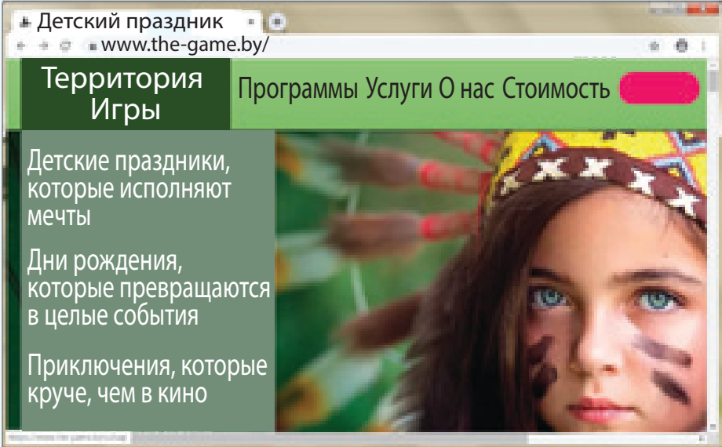
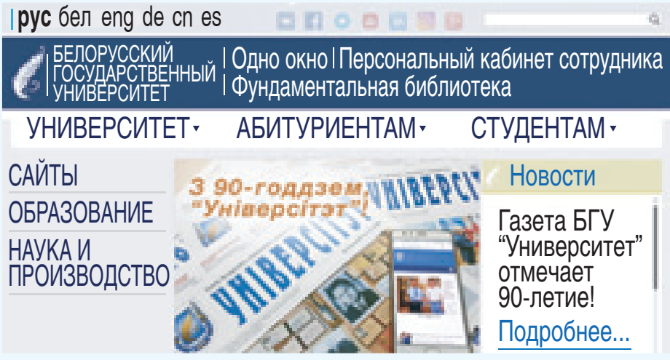
Веб-сайт представляет собой группу веб-страниц, связанных между собой гиперссылками и объединенных общей темой и оформлением.
Сайт компании, организующей детские праздники.
Сайт Белорусского государственного университета.

Slide 5
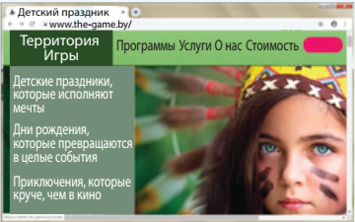
В зависимости от содержания веб-сайты могут быть:
Презентационные (сайты-визитки) — реклама определенных акций,
мероприятий, событий, продвижение конкретных технологий, сервисов или услуг.

Slide 6
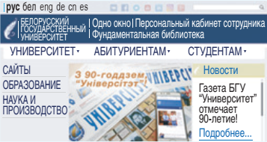
В зависимости от содержания веб-сайты могут быть:
Корпоративные — представляют компанию, предприятие, организацию. Задача таких сайтов — создание положительного имиджа, а также
продвижение товаров или услуг.

Slide 7
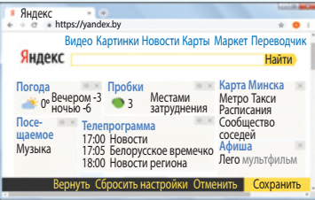
В зависимости от содержания веб-сайты могут быть:
Онлайн-сервисы — направлены на удовлетворение повседневных и
бытовых нужд обычного пользователя: поиск информации, работа с электронной почтой и др.

Slide 8

В зависимости от содержания веб-сайты могут быть:
Электронные магазины — ориентированы на получение прибыли от
продажи товаров.

Slide 9
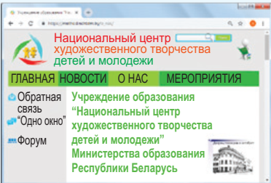
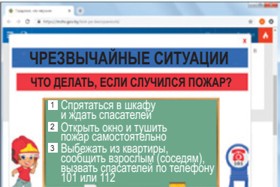
Типы веб-сайтов в зависимости от технологии создания:
Статические — хранятся на сервере и отображаются в браузер в одном и том же виде.
Динамические — полностью или частично генерируются на сервере или в браузере в процессе исполнения запроса
пользователя

Slide 10
По взаимодействию пользователя с ресурсами веб-страниц веб-сайты
можно разделить на:
1. Пассивные — информацию на таких сайтах можно только просматривать.
2. Интерактивные — пользователь имеет возможность обмениваться данными с сервером, участвовать в интерактивном диалоге

Slide 11
Язык гипертекстовой
разметки документа HTML.

Slide 12
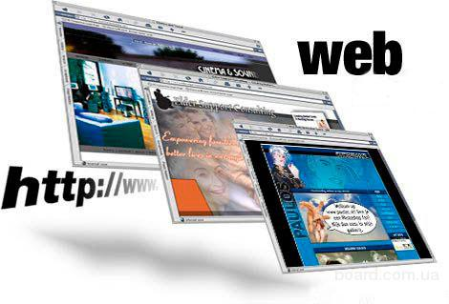
Веб-страница представляет собой гипертекстовый документ, созданный на языке HTML (HyperText Markup Language — язык разметки гипертекста).

Slide 13
Гипертекст (hypertext) – текст, содержащий ссылки на другие веб-страницы, серверы или ресурсы с возможностями выполнения переходов.

Slide 14
HTML – специальные инструкции браузеру, с помощью которых создаются веб-сайты.

Slide 15
Язык HTML описывает структуру html-документа, позволяет задать базовые параметры веб-страницы, свойства и местоположение объектов веб-страницы.

Slide 16
Html-документ – файл с расширением .html.
Такой файл может быть открыт в браузере как веб-страница.

Slide 17
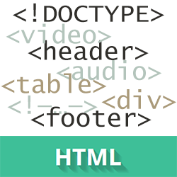
Основные компоненты языка HTML — теги, атрибуты и их значения.

Slide 18
Теги — набор специальных символов языка HTML, которые идентифицируют html-документ, определяют разделы веб-страницы и положение элементов на веб-странице.

Slide 19
Теги
парные
непарные
ОТКРЫВАЮЩИЙ ТЕГ
ЗАКРЫВАЮЩИЙ ТЕГ
< html>
</html>
<br>
< HTML> … </HTML> — контейнер

Slide 20

Язык HTML постоянно развивается. C 2014 г. рекомендуется использовать версию HTML5. Эта версия содержит теги canvas, audio и video, позволяющие добавлять графические, звуковые и видеоматериалы.

Slide 21
Структура HTML- документа

Slide 22
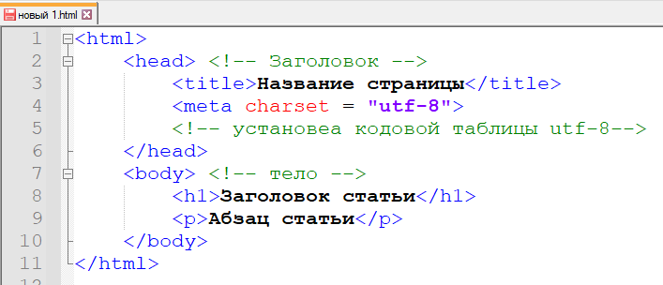
Контейнер <html> </html> идентифицирует код как html-документ.

Slide 23
Контейнер <head> </head> вложен в контейнер <html> </html> идентифицирует код как заголовок веб-страницы.

Slide 24
Контейнер <body> </body> вложен в контейнер <html> </html> идентифицирует код как тело веб-страницы.

Slide 25
Контейнер <title> </title> вложен в контейнер <head> </head> идентифицирует код как название веб-страницы.

Slide 26
Эту базовую структуру в простейшем виде можно наглядно показать следующим образом:
<HTML> | начало контейнера HTML-документа
<HEAD> | начало контейнера заголовка
<TITLE> | начало контейнера строки – названия страницы
… | строка названия страницы
</TITLE> | конец контейнера строки – названия страницы
</HEAD> | конец контейнера заголовка
<BODY> | начало контейнера тела страницы
… | тело (всё содержимое) страницы
</BODY> | конец контейнера тела страницы
</HTML> | конец контейнера HTML-документа

Slide 27
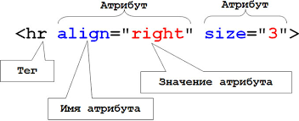
Атрибуты расширяют возможности тегов, задают свойства объектов на веб-странице. Например, можно выровнять абзац или задать размер изображения.

Slide 28
Значение атрибута определяет конкретные свойства объектов на веб-странице. Например, если для тега используется атрибут выравнивания, то он может иметь значение left или right. Атрибуты и их значения записываются внутри открывающего тега

Slide 29
Атрибуты расширяют возможности тегов, задают свойства объектов на веб-странице. Например, можно выровнять абзац или задать размер изображения.

Slide 30
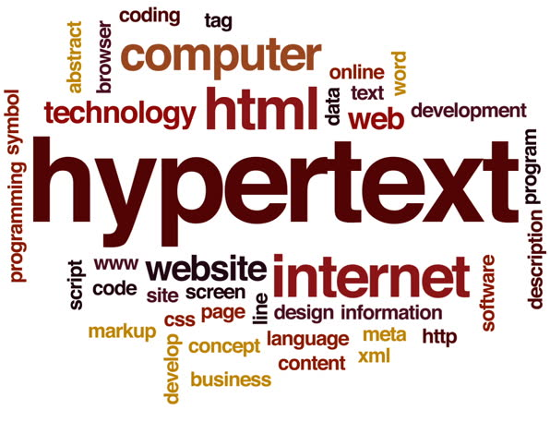
Основным свойством гипертекста является способность соединять в единое целое информацию, представленную в цифровой форме (текст, аудио-и видеофайлы, графику, анимацию, html-документы). Главным при этом становится указание на то, что с чем и каким образом должно быть связано.

Slide 31
На веб-страницах такие связи реализуются с помощью гиперссылок.
Гиперссылка состоит из двух частей: указателя ссылки и адресной части ссылки.

Slide 32
Указатель ссылки — это то, что мы видим на веб-странице (текст или рисунок).
Текстовый указатель обычно выделяется синим цветом и подчеркиванием.

Slide 33
При оформлении гиперссылок рекомендуется следовать правилам:
1. Ссылка должна быть легко узнаваема.
2. Ссылка не должна нарушать целостность текста. Лишние ссылки мешают чтению.
3. По текстовому указателю ссылки должно быть понятно, куда она ведет. Текст под ссылкой не должен быть длинным.

Slide 34
Повторим
По каким принципам можно разделить сайты на группы?
В зависимости от содержания веб-сайты могут быть:
Презентационные
Корпоративные
Онлайн-сервисы
Электронные магазины

Slide 35
Повторим
По каким принципам можно разделить сайты на группы?
В зависимости от технологии создания веб-сайты могут быть:
Статические
Динамические

Slide 36
Повторим
По каким принципам можно разделить сайты на группы?
По взаимодействию пользователя с ресурсами веб-сайты могут быть:
Пассивные
Интерактивные

Slide 37
Повторим
Какой язык используется при создании веб-страниц?
Веб-страница представляет собой гипертекстовый документ, созданный на языке HTML (HyperText Markup Language —язык разметки гипертекста).

Slide 38
Повторим
Какую структуру имеет html-документ?
Язык HTML описывает структуру html-документа, позволяет задать базовые параметры веб-страницы, свойства и местоположение объектов веб-страницы.

Slide 39
Повторим
Что такое теги?
Теги — набор специальных символов языка HTML, которые идентифицируют html-документ, определяют разделы веб-страницы и положение элементов на веб-странице.

Slide 40
Повторим
Что такое атрибуты?
Атрибуты расширяют возможности тегов, задают свойства объектов на веб-странице. Например, можно
выровнять абзац или задать размер изображения.

Slide 41
Повторим
Для чего служат гиперссылки?
Гипертекст (hypertext) – текст, содержащий ссылки на другие веб-страницы, серверы или ресурсы с возможностями выполнения переходов.

Slide 42
Домашнее задание
§ 6

